Slide 1
산학 캡스톤 디자인1
코디 캐스터
코디 캐스터
[ 국내 각 지역의 온도에 따른 코디 추천 기능 및
월간 분 단위 온도 빅 데이터 분석 어플리케이션 ]
5조
분반 : 02 분반
팀 명 : 5리지널 캡스톤
담당과목 : 산학 캡스톤 디자인1
교수명 : 정현숙 교수님
날짜 : 2018.05.23
발표자 : 조원 : 20134803 정다영 20154290 김정인
20154312 정소영 20154335 나지현

Slide 2
산학 캡스톤 디자인1
코디 캐스터
1. 코디캐스터 개발동기
2. 코디캐스터 개발내용
3. 코디캐스터 세부내용
4. 질문
동기 / 개발제목
[ 목차 ]
API / 앱 / 통계 및 분석
일정표 / 예상비용 / 개발상황 / 개발환경 / 협업방식/ 공모전 소개 / 팀원 소개 및 역할
질문

Slide 3
산학 캡스톤 디자인1
코디 캐스터
제 1절 개발동기
제 1절
개발동기
1-1. 개발동기
1-2. 코디캐스터란 ?

Slide 4

산학 캡스톤 디자인1
코디 캐스터
제 1절 개발동기
1-1. 개발동기
· 환절기에 높은 일교차로 인한 옷 선택의 불편함을 해소
· 빅 데이터와 어플리케이션을 접목시킬 수 있으며 실생활에 쓸 수 있는 주제 선정
· 온도 빅 데이터를 통하여 각 지역의 작년 월간 분 단위의 온도를 분석, 최다 빈도의 온도를 소개해주는 기능 포함.

Slide 5
산학 캡스톤 디자인1
코디 캐스터
제 1절 개발동기
1-2. 코디캐스터란 ?
코디
네이터
기상
캐스터
+
( 코디네이터 ) 란 의상, 화장, 액세서리, 구두 따위를 전체적으로 조화롭게
갖추어 꾸미는 일을 전문적으로 하는 사람
2. ( 기상캐스터 ) 란 날씨와 관련된 기사를 작성하고 편집하여 방송에서 보도함

Slide 6
산학 캡스톤 디자인1
코디 캐스터
제 2절 개발내용
제 2절
개발내용
2-1. 날씨 빅데이터 openweathermap 선정 이유
2-2. 날씨 빅데이터
2-3. 어플리케이션
2-4. R Studio

Slide 7

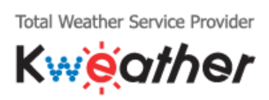


산학 캡스톤 디자인1
코디 캐스터
제 2절 개발내용
2-1. 날씨 빅데이터 OpenWeatherMap 선정 이유
Plan과 call수에 따라 가격이 다름. 무료는 하루 500, 분당 10건.
서비스 수준이 되는 것은 월 150불(유료)
https://www.wunderground.com/
기온변화 및 생활지수 같은 정보 볼 수 없음.
현 위치검색 및 도시명 검색, 세계날씨 모두 유료 API
무료도 있지만 데이터의 질이 매우 낮음.
http://www.kweather.co.kr/main/main.html
관측데이터와 예보데이터를 업무에 활용할 수 없음(유료)
http://www.weatheri.co.kr/
API 받아오는게 간편하고 대부분 무료라는 장점.
40,000개 이상의 기상 관측소의 데이터 기반으로 업데이트 된 70,000도시의 현재 날씨 정보 제공
http://openweathermap.org/

Slide 8

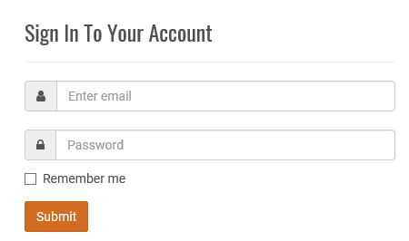
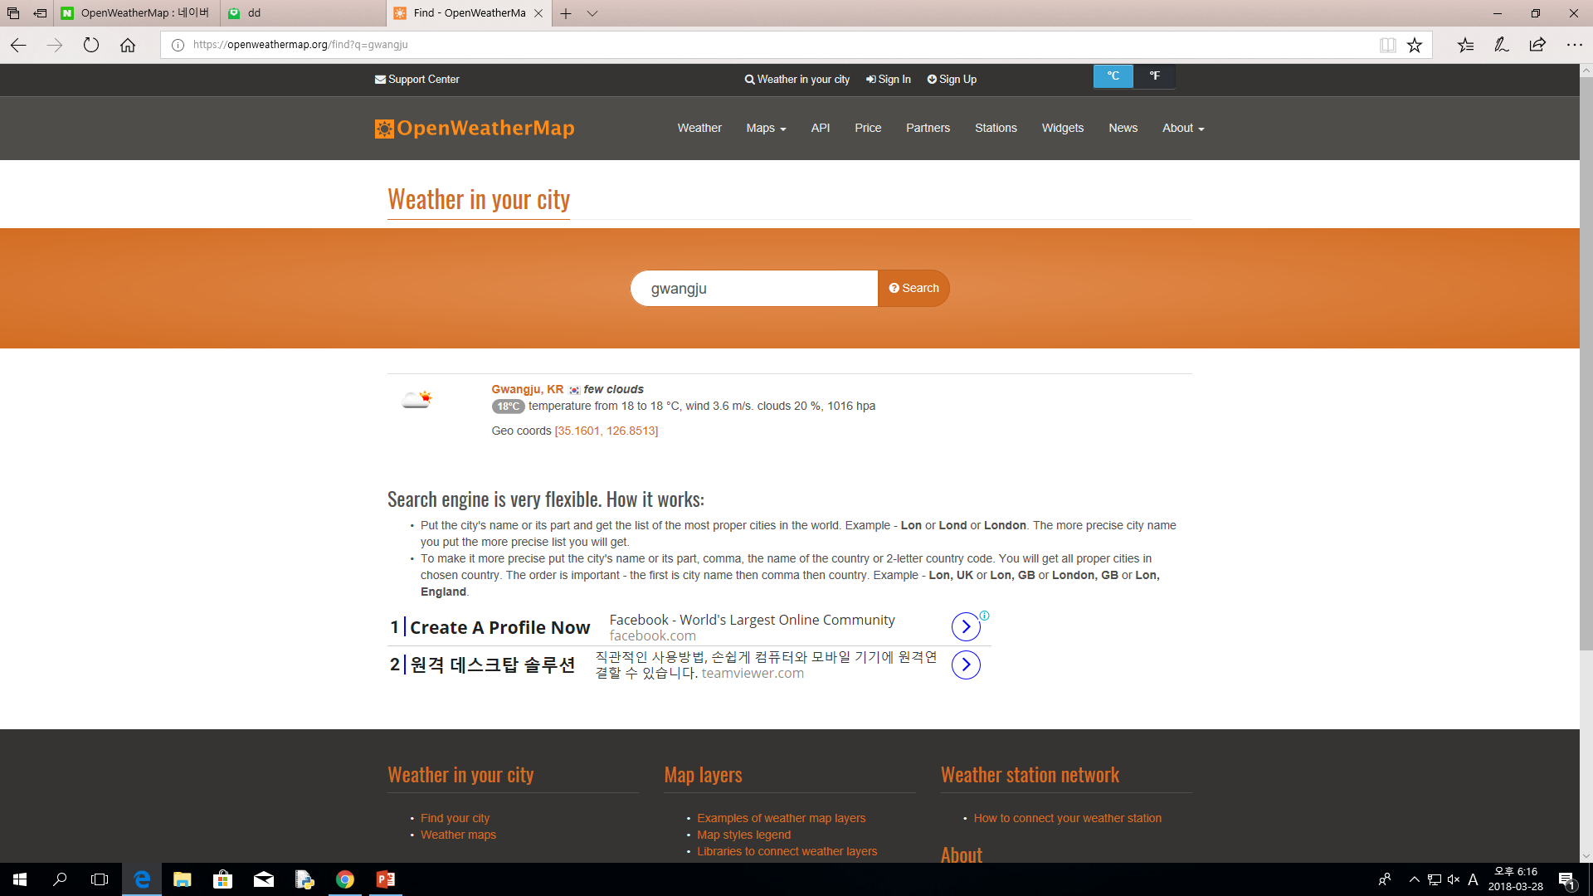
산학 캡스톤 디자인1
코디 캐스터
제 2절 개발내용
2-2. 날씨 빅데이터
< OpenWeatherMap > : API 를 통해 인터넷으로 온도와 날씨를 serial terminal로 실시간으로 출력
1. 홈페이지 접속
http://openweathermap.org/ 접속
2. 로그인
* 가입 후 로그인
( 비로그인 시 api 다운 불가 )
3. 날씨 검색 : 지역 이름 검색하면 가능

Slide 9
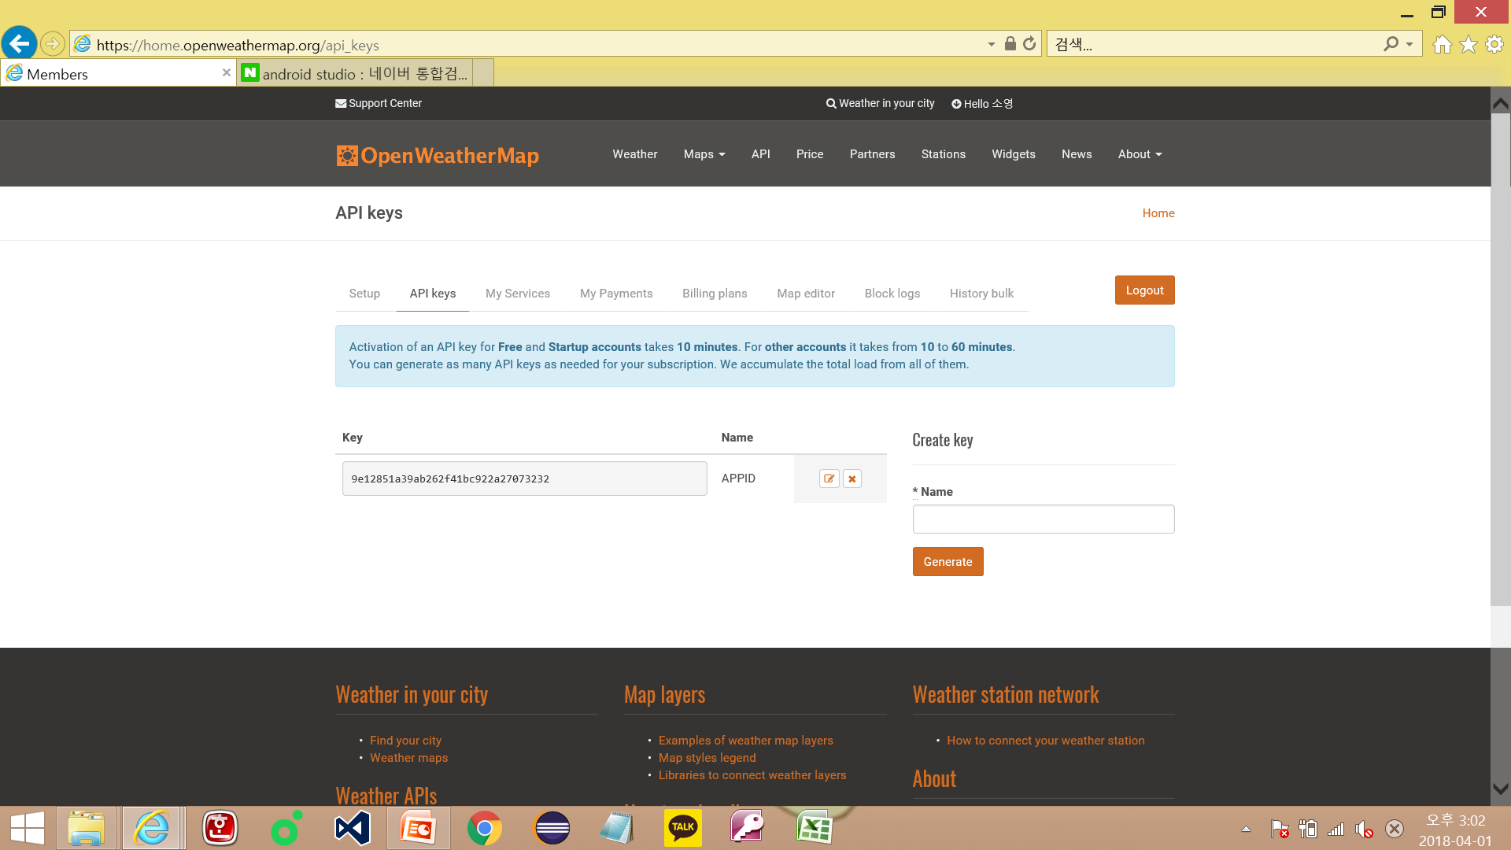
산학 캡스톤 디자인1
코디 캐스터
제 2절 개발내용
2-2. 날씨 빅데이터
< OpenWeatherMap > : API 를 통해 인터넷으로 온도와 날씨를 serial terminal로 실시간으로 출력
4. 개발에 쓸 API key 받아오기

Slide 10
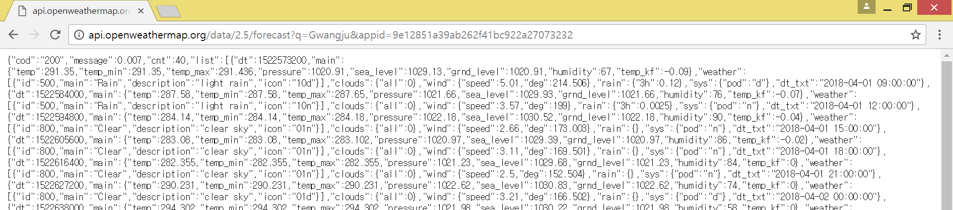
산학 캡스톤 디자인1
코디 캐스터
제 2절 개발내용
2-2. 날씨 빅데이터
5.
- API key 를 이용하여 URL 을 제작 시 JSON 형태로 Data를 받아올 수 있음.
- 위 Chrome 화면은 광주 5일 간의 기상 예보 Big Data (http://api.openweathermap.org/data/2.5/forecast?q=Gwangju&appid=9e12851a39ab262f41bc922a27073232)
- 안드로이드 스튜디오 소스 코드에 접목하여 광주 내일 날씨 data를 받아옴

Slide 11
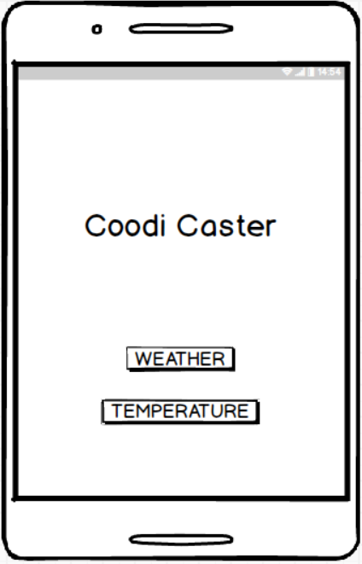
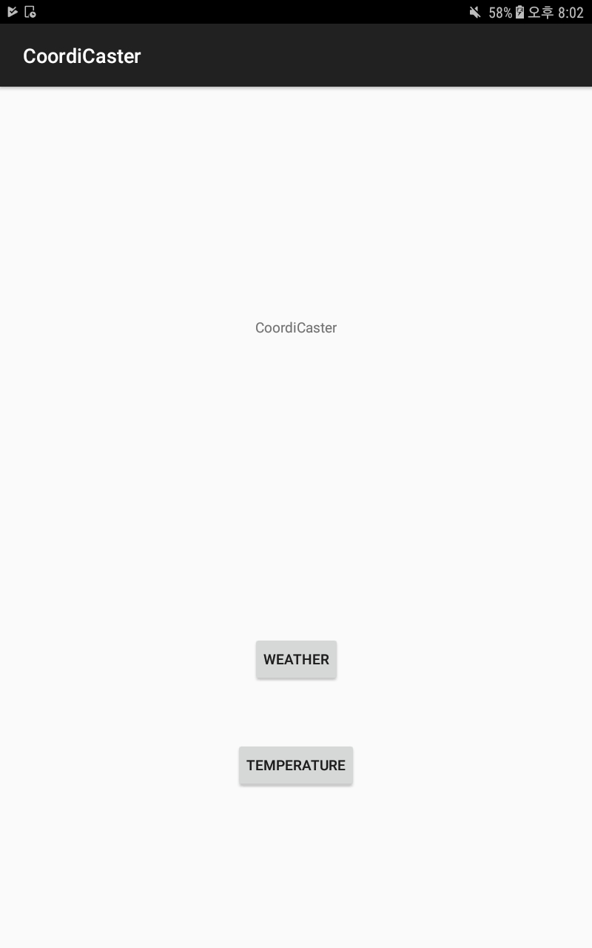
산학 캡스톤 디자인1
코디 캐스터
제 2절 개발내용
2-3. 어플리케이션
<설계 화면>
<개발 환경>
< 첫 화면 >
설계 화면 : https://balsamiq.com/products/ 이용
개발 환경 : Android Studio 이용
· TextView와 Button 추가
· Button은 WEATHER과 TEMPERATURE으로 구성

Slide 12
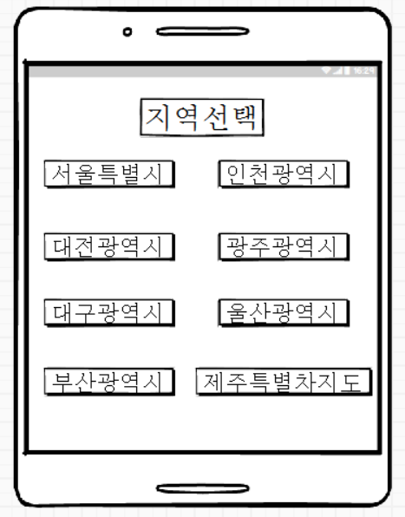
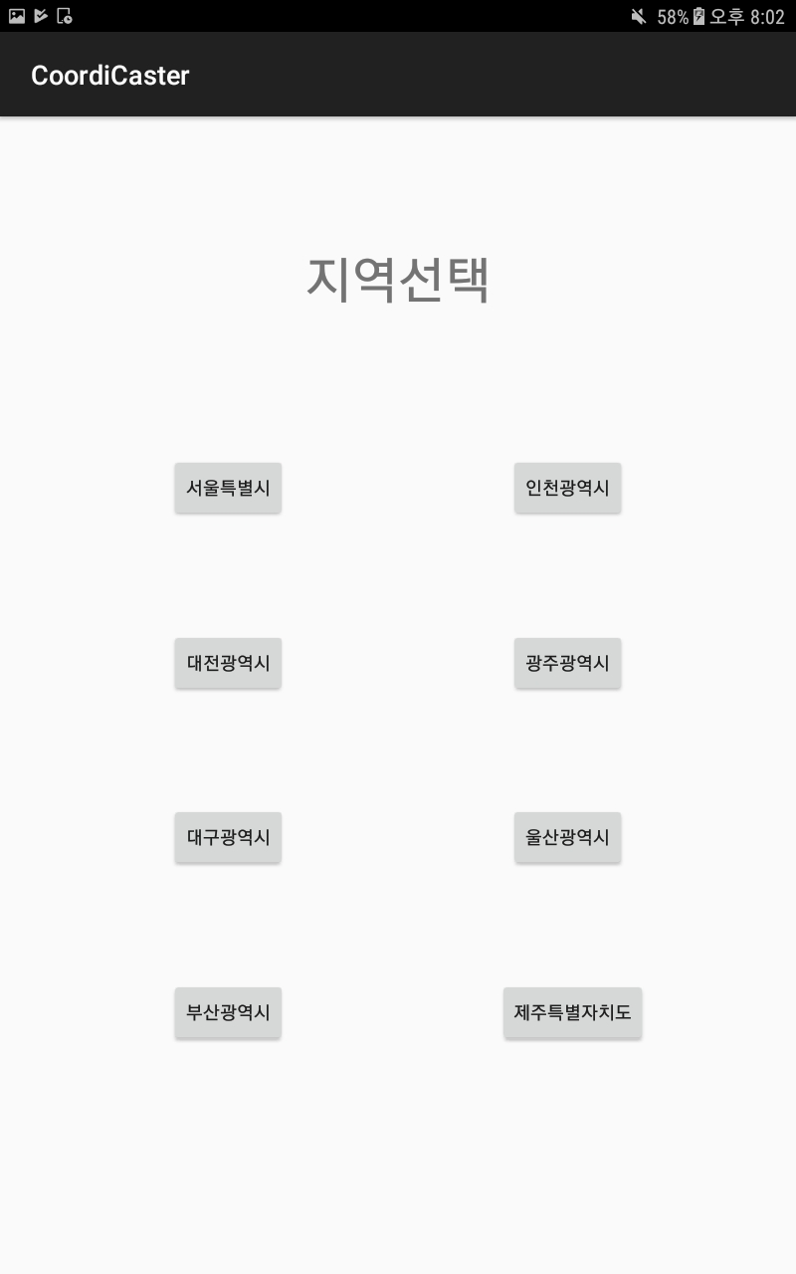
산학 캡스톤 디자인1
코디 캐스터
제 2절 개발내용
2-3. 어플리케이션
<설계 화면>
<개발 환경>
< WEATHER 두번째 화면 >
설계 화면 : https://balsamiq.com/products/ 이용
개발 환경 : Android Studio 이용
첫 화면의 WEATHER 버튼 클릭 시 지역선택 출력
· 사용자가 원하는 지역을 선택하는 page

Slide 13
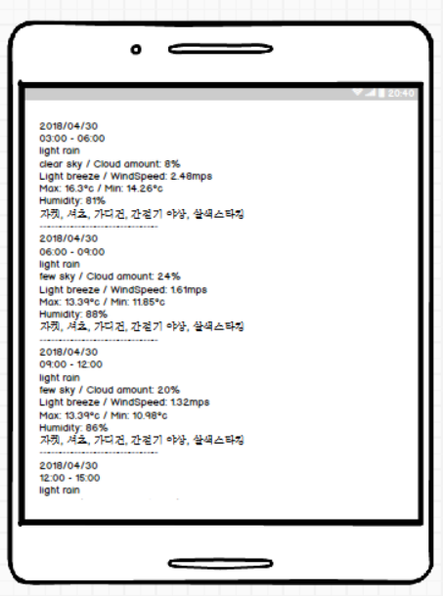
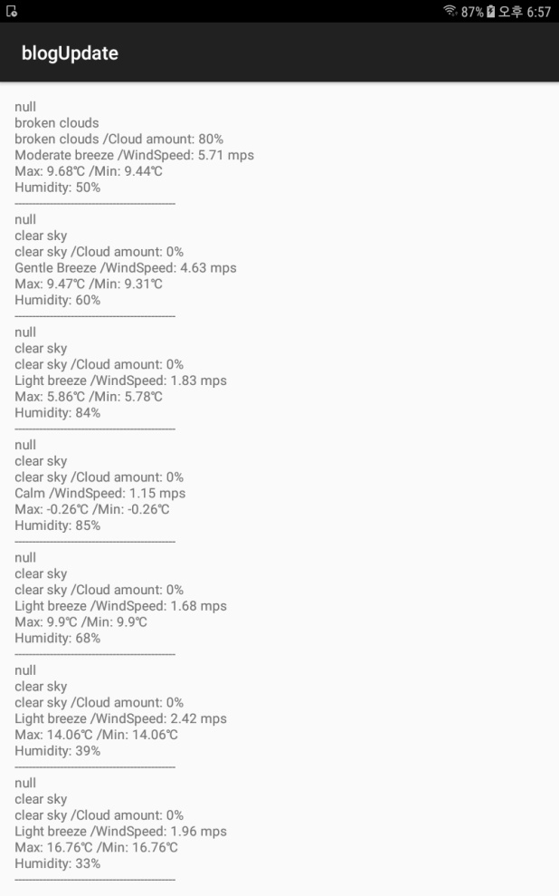
산학 캡스톤 디자인1
코디 캐스터
제 2절 개발내용
2-3. 어플리케이션
<설계 화면>
<개발 환경>
< WEATHER 세번째 화면 >
설계 화면 : https://balsamiq.com/products/ 이용
개발 환경 : Android Studio 이용
· 사용자가 원하는 지역 클릭 시
하루의 날씨를 3시간 간격으로 표시
· 날짜, 시간, 날씨정보, 순으로 출력
· 각 시간 별로 날씨에 맞는 옷 추천

Slide 14
산학 캡스톤 디자인1
코디 캐스터
제 2절 개발내용
2-3. 어플리케이션
<설계 화면>
<개발 환경>
< TEMPERATUR 두번째 화면 >
설계 화면 : https://balsamiq.com/products/ 이용
개발 환경 : Android Studio 이용
·첫 화면의 TEMPERATURE 버튼 클릭 시
지역 선택 출력

Slide 15
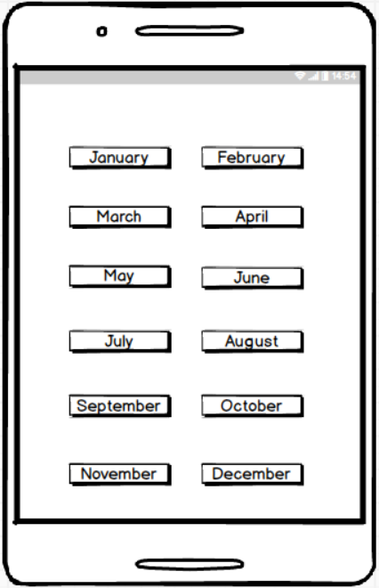
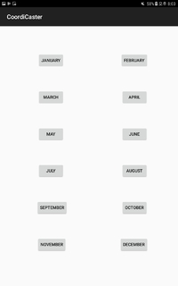
산학 캡스톤 디자인1
코디 캐스터
제 2절 개발내용
2-3. 어플리케이션
<설계 화면>
<개발 환경>
< TEMPERATUR 세번째 화면 >
설계 화면 : https://balsamiq.com/products/ 이용
개발 환경 : Android Studio 이용
· 사용자가 원하는 지역 클릭 시
1월~12월까지 월 별로 버튼 출력
· 사용자가 원하는 월 선택하는 버튼 Page

Slide 16
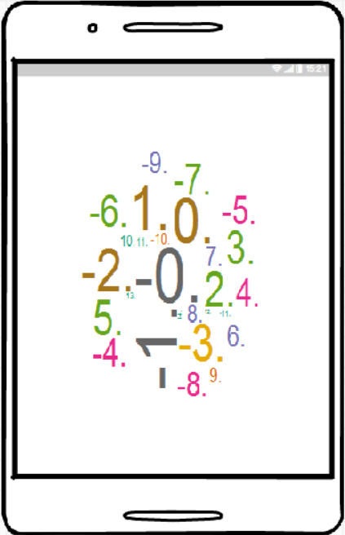
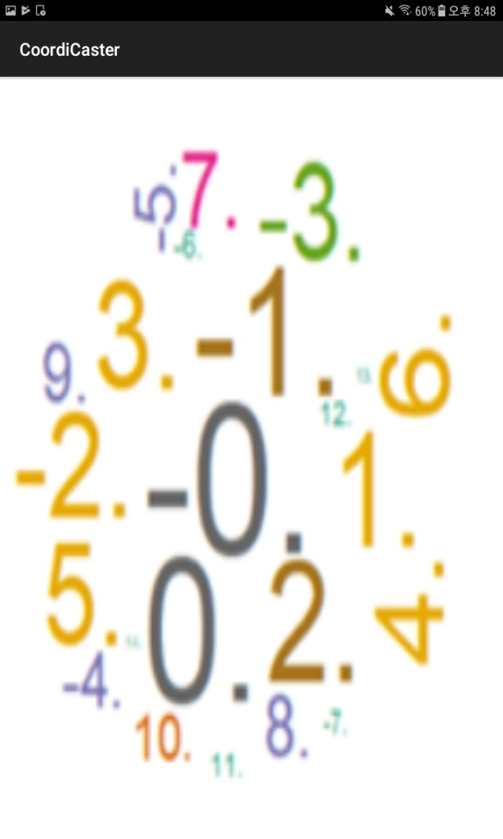
산학 캡스톤 디자인1
코디 캐스터
제 2절 개발내용
2-3. 어플리케이션
<설계 화면>
<개발 환경>
< TEMPERATUR 네번째 화면 >
설계 화면 : https://balsamiq.com/products/ 이용
개발 환경 : Android Studio 이용
· 원하는 월을 선택하면
작년 한달 동안의 해당 월의 분 단위의 온도를
빅 데이터 분석 후 높은 빈도 순으로 20개 온도 추출

Slide 17
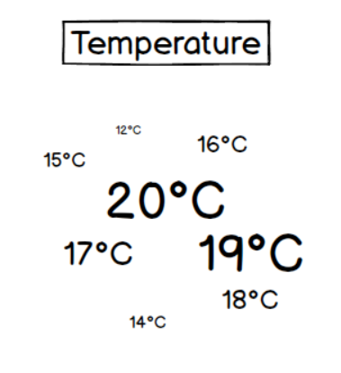
산학 캡스톤 디자인1
코디 캐스터
제 2절 개발내용
2-4. R Studio
* 빅데이터 통계 및 분석 : R Studio
* 공공데이터 포털에서 날씨 온도를 가져옴
(https://data.kma.go.kr/data/grnd/selectAsosList.do?pgmNo=34)
* 전국의 1월부터 12월까지 월 별로 높은 빈도순
20개 온도 추출

Slide 18
산학 캡스톤 디자인1
코디 캐스터
제 3절 세부내용
제 3절
세부내용
3-1. 주별 일정표
3-2. 예상 비용
3-3. 개발 상황
3-4. 개발 환경
3-5. 협업 방식
3-6. 팀원 소개 및 역할
3-7. 공모전 소개

Slide 19
산학 캡스톤 디자인1
코디 캐스터
제 3절 세부내용
3-1. 주별 일정표
추진 내용 | 수행기간(월) (계획표시 : ■)
 | 3월 |  |  |  | 4 월 |  |  |  | 5 월 |  |  |  | 6 월
 | 1 | 2 | 3 | 4 | 1 | 2 | 3 | 4 | 1 | 2 | 3 | 4 | 1 | 2 | 3 | 4
계획 수립 및 자료조사
빅데이터 연동 연구
알고리즘 설계
어플 코드 설계
빅데이터 통계, 분석
빅데이터와 어플 연동
어플 완성
시제품 가공

Slide 20
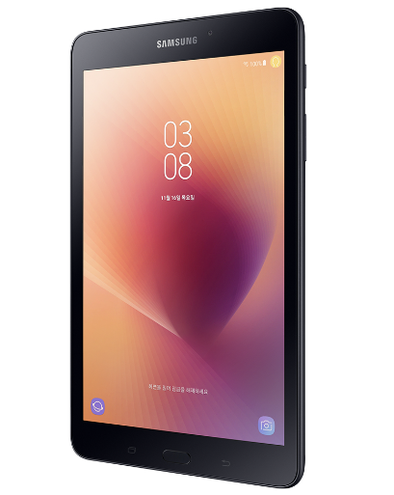
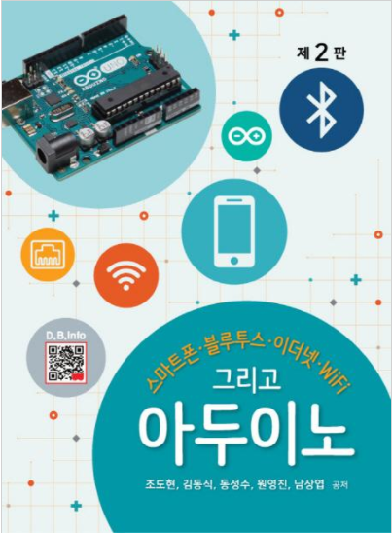
산학 캡스톤 디자인1
코디 캐스터
제 3절 세부내용
3-2. 코디 캐스터 개발 비용
참고 서적
안드로이드 공기계
- 구매 사유 : 아두이노 참고 서적
- 제목 : 스마트폰, 블루투스, 이더넷,
WIFI 그리고 아두이노
- 가격 : 16,000
- 구매 사유 : 안드로이드 앱 시현
- 삼성전자 갤럭시탭A
8.0 SM-T380 32GB
- 가격 : 280,000원

Slide 21
산학 캡스톤 디자인1
코디 캐스터
제 3절 세부내용
3-2. 코디 캐스터 개발 비용
예산항목 | 비 용 |  | 구성비율(%)
 | 산출내역 | 예상 금액(원)
재료비 | 삼성 8인치 태블릿, 아두이노 중급 키트 | 320,400원 | 69.7%
제작비 | 결과물 제본 비 | 20,000원 | 4.4%
문헌구입비 | 스마트폰, 블루투스, 이더넷, WIFI 그리고 아두이노 | 19,000원 | 4.1%
회의비 | 주 1회 회의 | 100,000원 | 21.8%
합 계 |  | 459,400원 | 100 %

Slide 22
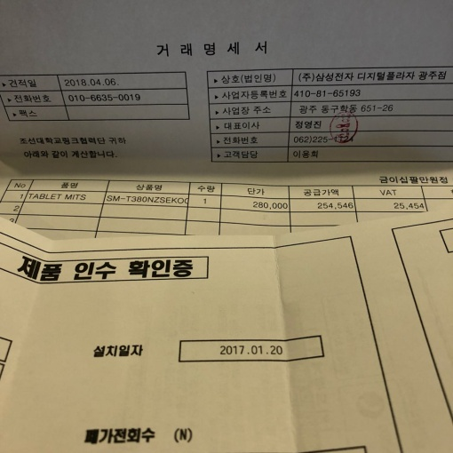
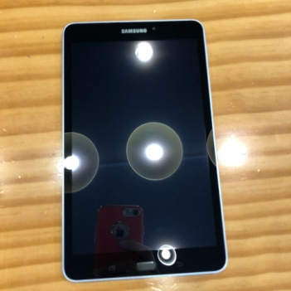
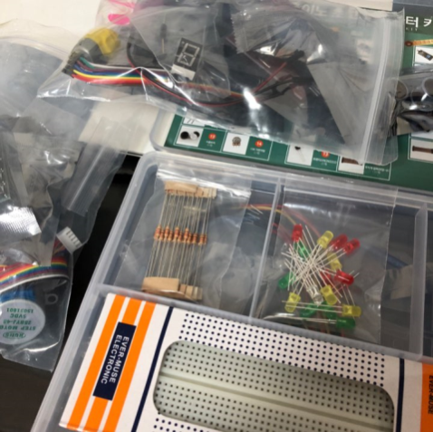
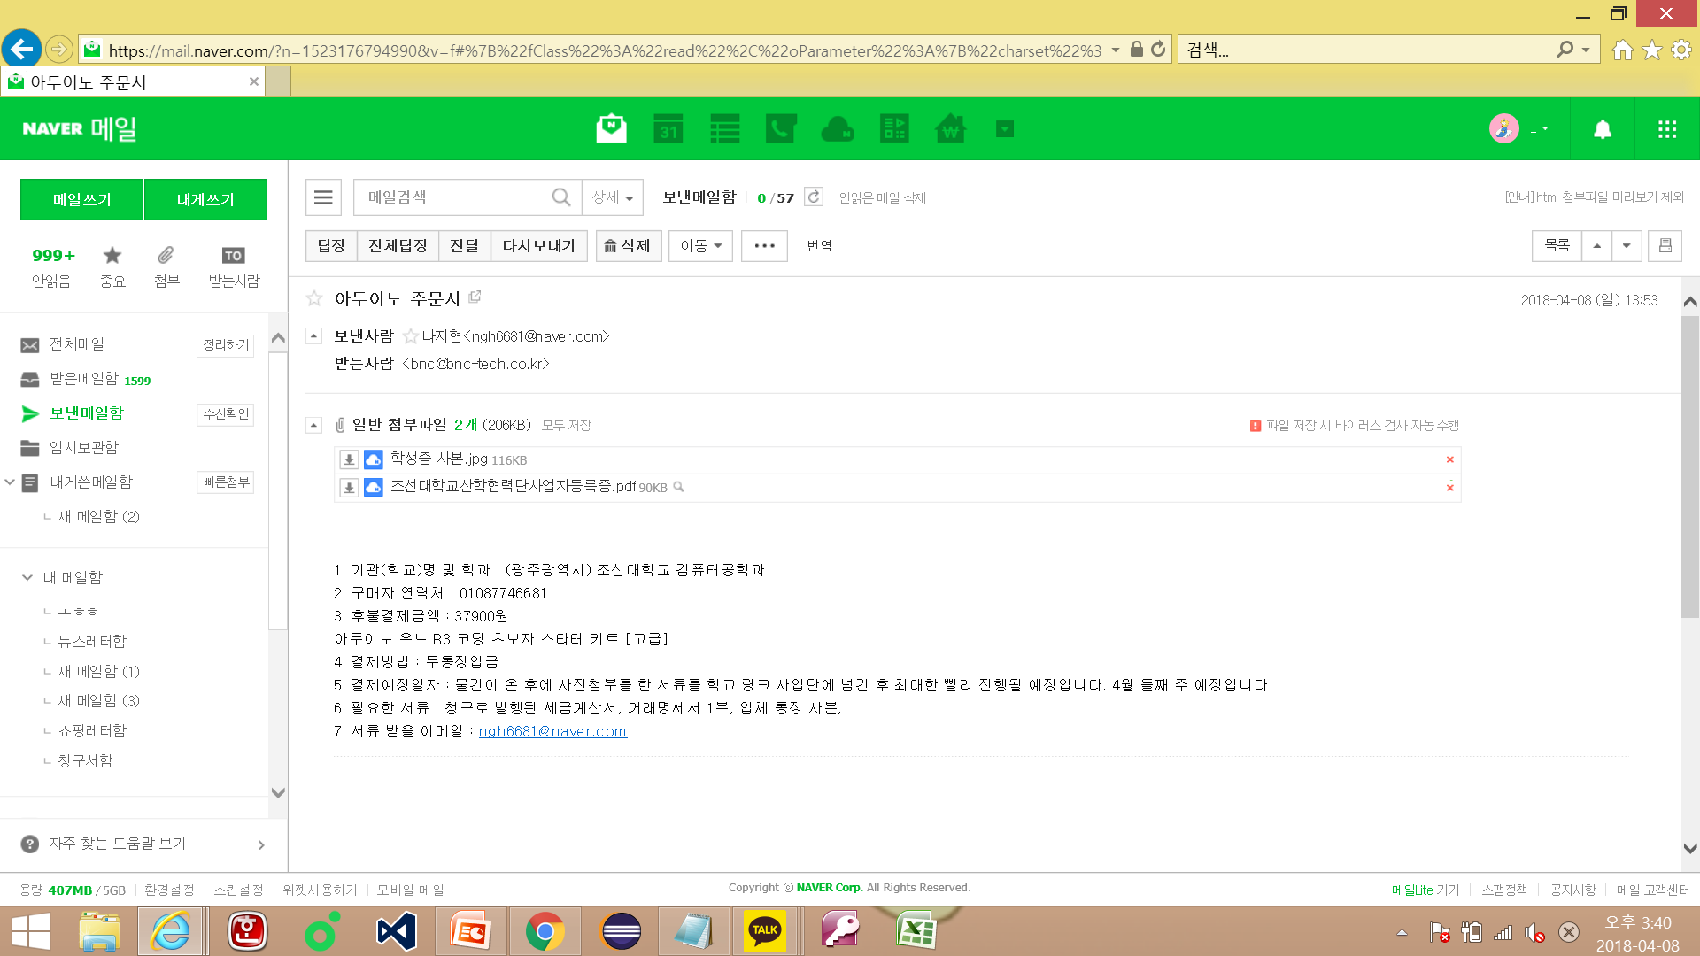
산학 캡스톤 디자인1
코디 캐스터
제 3절 세부내용
3-3. 코디 캐스터 개발 상황 -1 주문내역
갤럭시 탭 A 구입완료
안드로이드 앱 시현에 필요한 갤럭시 탭 A 구입완료
금액 : 280.000원
거래명세서 제품인수확인증 판매자통장사본 등 서류 처리 완료
: (디지털프라자 학동점- 광주광역시 동구 남문로 713)
아두이노 키트 구입완료
금액 : 37900원
http://m.smartstore.naver.com/domekit

Slide 23
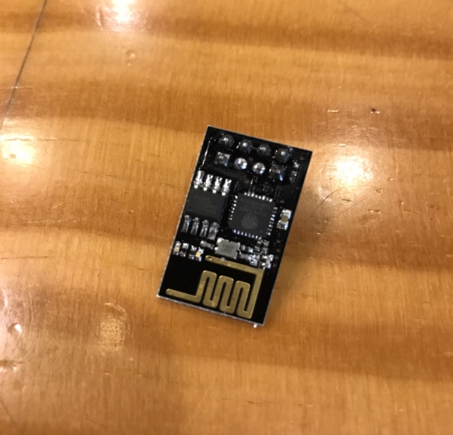
산학 캡스톤 디자인1
코디 캐스터
제 3절 세부내용
3-3. 코디 캐스터 개발 상황 -1 주문내역
참고도서 구입완료
안드로이드 앱 개발시 참고할 수 있는 서적 구매
금액 : 19,000원
: 조선대학교 생활협동조합
시리얼 와이파이 모듈 구입완료
아두이노에 연결하기 위해 필요한 시리얼 wifi 모듈 구입
금액 : 5,100원
: (도매키트
http://smartstore.naver.com/domekit?NaPm=ct%3Djg0gtav0%7Cci%3Dcheckout%7Ctr%3Dds%7Ctrx%3D%7Chk%3D6a61a5ebd380b979a30b65ecd2c44f2286c789ff)

Slide 24
산학 캡스톤 디자인1
코디 캐스터
제 3절 세부내용
3-3. 코디 캐스터 개발 상황 -2 앱 개발 내용
* 개발 환경 : android studio
* 총 300개의 activity
* 첫화면 버튼 WEATHER, TEMPERATURE
* WEATHER 버튼
-> 지역선택 -> 날짜, 날씨, 코디정보
* TEMPERATURE
-> 지역선택 -> 월별선택 -> 빈도순으로 온도출력
* 광주 월별 높은 빈도순으로 20개의 온도 추출
* R Studio에서 텍스트마이닝을 통하여 분석한 내용을 Android Studio로 가져와서 마지막 화면에 추가

Slide 25
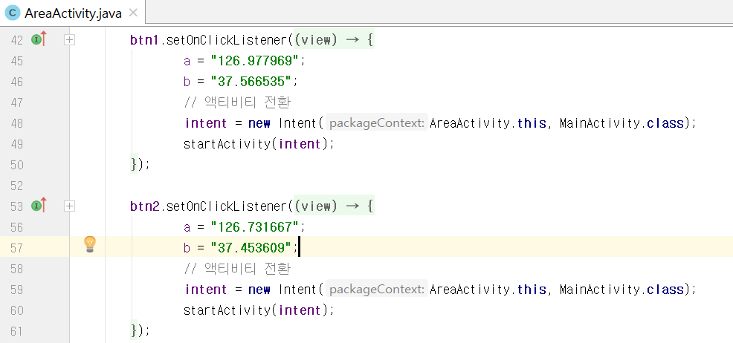
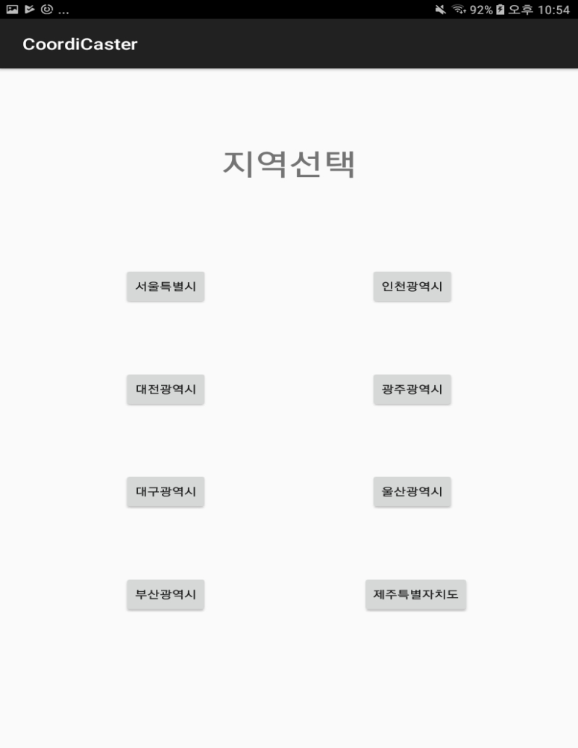
산학 캡스톤 디자인1
코디 캐스터
제 3절 세부내용
3-3. 코디 캐스터 개발 상황 -2 앱 개발 내용
· 각각 지역의 버튼을 클릭 시 해당 지역의 위도와 경도를 지정해줌.

Slide 26
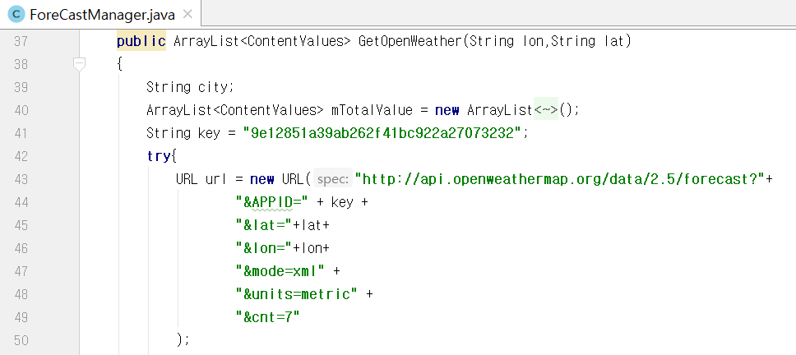
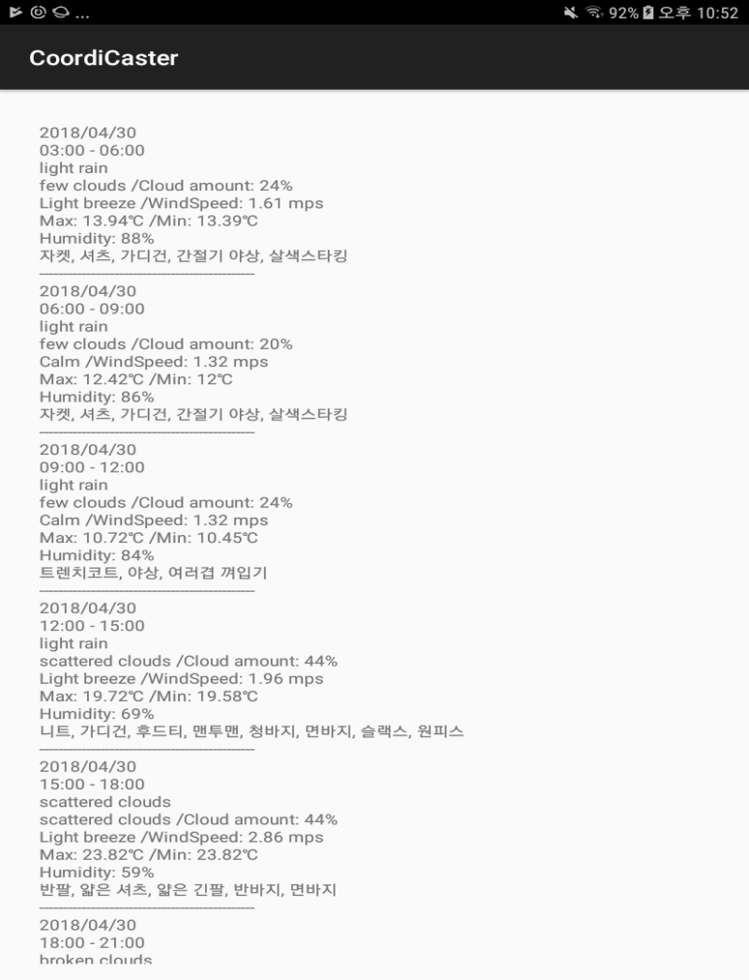
산학 캡스톤 디자인1
코디 캐스터
제 3절 세부내용
3-3. 코디 캐스터 개발 상황 -2 앱 개발 내용
· OpenWeatherMap에서 하루의 날씨를 3시간 간격으로 나오는 url을 추가

Slide 27
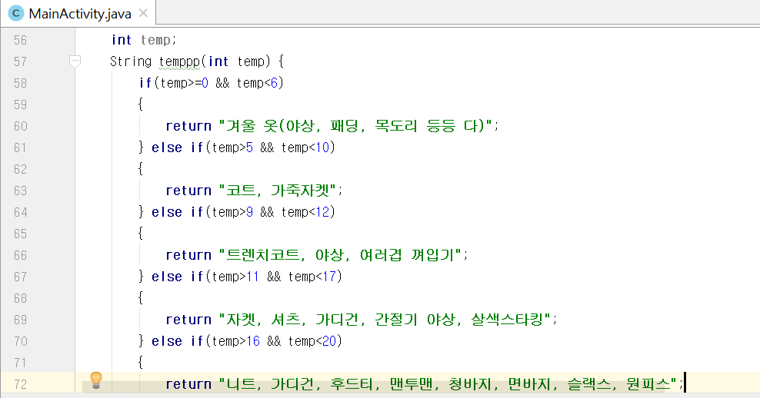

산학 캡스톤 디자인1
코디 캐스터
제 3절 세부내용
3-3. 코디 캐스터 개발 상황 -2 앱 개발 내용
· temppp ( ) 함수를 만들어서 if ~ else 문을 활용하여 각각의 온도에 맞는 옷을 넣어줄 조건문 생성

Slide 28
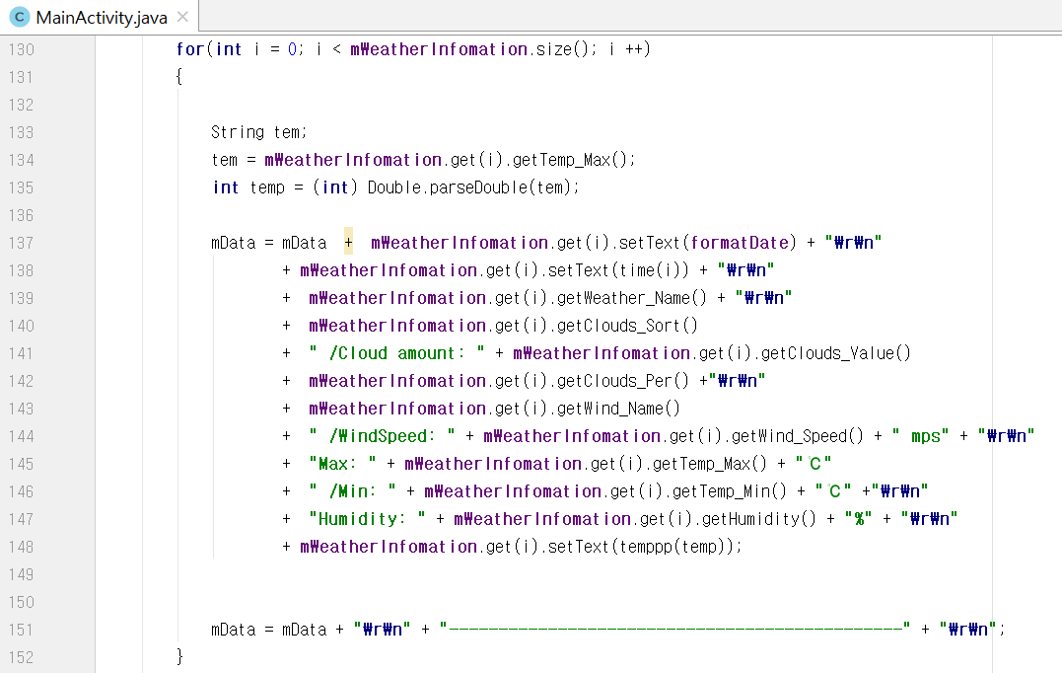
산학 캡스톤 디자인1
코디 캐스터
제 3절 세부내용
3-3. 코디 캐스터 개발 상황 -2 앱 개발 내용
· 온도에 맞는 옷을 넣어주기 위해 - 온도가 실수 값이기 때문에 이를 정수형으로 바꿔주어 temppp함수를 호출.

Slide 29
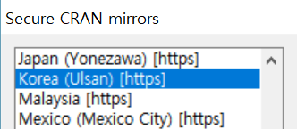
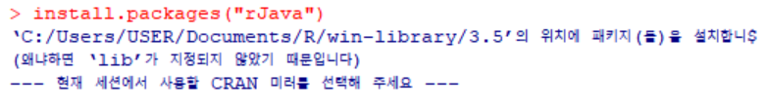
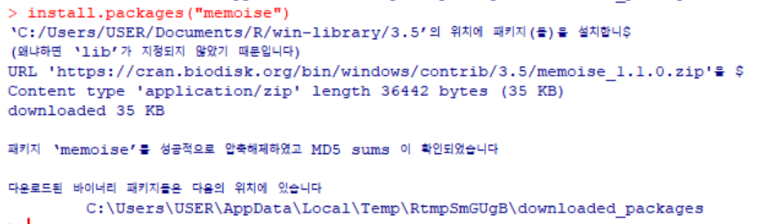
산학 캡스톤 디자인1
코디 캐스터
제 3절 세부내용
3-3. 코디 캐스터 개발 상황 -3 빅데이터 분석 내용
1.
2.
· KoNLP패키지는 rJava와 memoise패키지가 설치되어 있어야 한다.

Slide 30
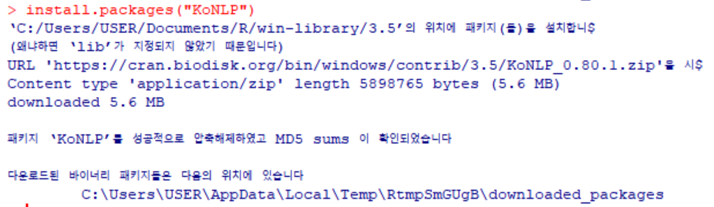
산학 캡스톤 디자인1
코디 캐스터
제 3절 세부내용
3-3. 코디 캐스터 개발 상황 -3 빅데이터 분석 내용
3.
· 한글 자연어 분석 패키지인 KoNLP(Korean Natural Language Processing)를
이용하면 한글 데이터로 형태소를 분석할 수 있다. · KoNLP는 자바가 설치 되어있어야 한다. 자바 설치후 환경변수 설정을 한다..

Slide 31

산학 캡스톤 디자인1
코디 캐스터
제 3절 세부내용
3-3. 코디 캐스터 개발 상황 -3 빅데이터 분석 내용
4.
- 세개의 패키지를 설치후 전처리 작업에 사용할 dplyr패키지를 로드한다.

Slide 32
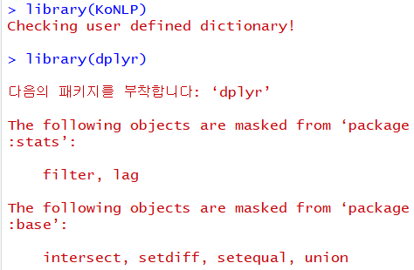
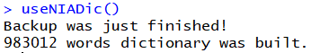
산학 캡스톤 디자인1
코디 캐스터
제 3절 세부내용
3-3. 코디 캐스터 개발 상황 -3 빅데이터 분석 내용
5.
· 패키지 로드
6.
· KoNLP에서 지원하는 NIA사전은
98만여 개의 단어로 구성되어 있다.

Slide 33
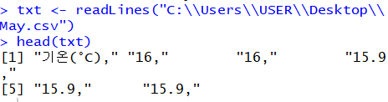
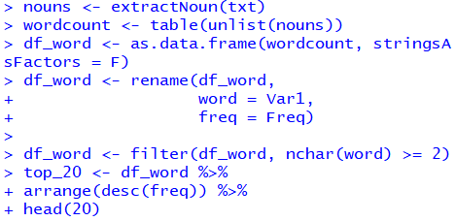
산학 캡스톤 디자인1
코디 캐스터
제 3절 세부내용
3-3. 코디 캐스터 개발 상황 -3 빅데이터 분석 내용
7.
· May.csv 파일을 프로젝트 폴더에 넣는다.
· 데이터는 2017년 5월 한달 동안의 온도를
1분 단위로 저장되어 있다.
· 날씨에서 명사추출
· 추출한 명사 list를 문자열 벡터로 변환,
단어별 빈도표 생성
· 데이터 프레임으로 변환
· 변수명 수정
· 두 글자 이상 단어 추출
8.

Slide 34
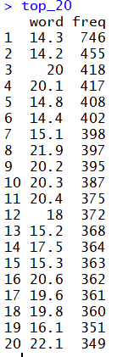
산학 캡스톤 디자인1
코디 캐스터
제 3절 세부내용
3-3. 코디 캐스터 개발 상황 -3 빅데이터 분석 내용
9.
· May.csv 파일에서 한달 동안의 온도 중 왼쪽에는
빈도수가 높은 온도를 오름차순으로 정렬하였고,
오른쪽에는 해당 온도의 빈도수를 나타내었다.
· 빈도수가 높은 순으로 20개만 추출

Slide 35
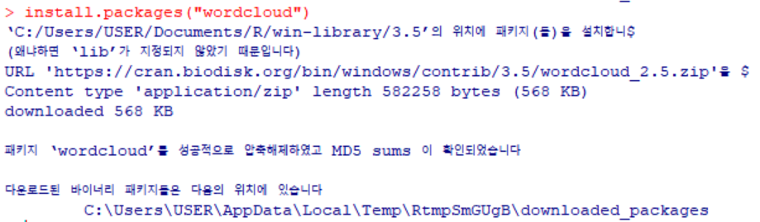
산학 캡스톤 디자인1
코디 캐스터
제 3절 세부내용
3-3. 코디 캐스터 개발 상황 -3 빅데이터 분석 내용
10.
· 워드 클라우드(word clound)는 단어를 빈도를 구름 모양으로 표현한 그래프이다.

Slide 36
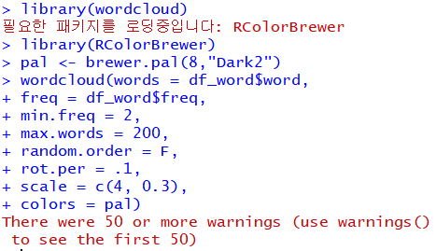
산학 캡스톤 디자인1
코디 캐스터
제 3절 세부내용
3-3. 코디 캐스터 개발 상황 -3 빅데이터 분석 내용
· Dark2 색상 목록에서 8개 색상 추출
· 단어
· 빈도
· 최소 단어 빈도
· 표현 단어 수
· 고빈도 단어 중앙 배치
· 회전 단어 비율
· 단어 크기 범위
· 색깔 목록
11.

Slide 37
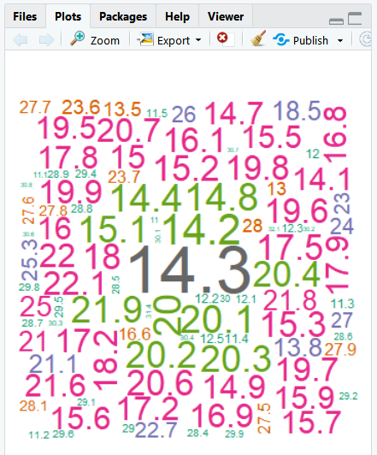
산학 캡스톤 디자인1
코디 캐스터
제 3절 세부내용
3-3. 코디 캐스터 개발 상황 -3 빅데이터 분석 내용
12.

Slide 38
산학 캡스톤 디자인1
코디 캐스터
제 3절 세부내용
3-3. 코디 캐스터 개발 상황 - 차주 일정
5월 셋 째주 개발 예상 내용
:
안드로이드 코드,
소프트웨어 ( 어플리케이션 개발 )
-> 현재는 광주, 서울만 넣은 각 월의 분 단위 온도 빅 데이터 분석 자료를
전 지역 모두 넣기

Slide 39



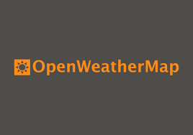
산학 캡스톤 디자인1
코디 캐스터
제 3절 세부내용
3-4. 개발 환경
소프트웨어
통계 및 분석
Android Studio 3.1
앱 개발
R Strudio
- 날씨의 통계를 내고 날씨를 분석
https://developer.android.com/studio/index.html
https://www.rstudio.com/products/rstudio/download
Github
API
Github
개발 과정 공유
OpenWeatherMap
- 날씨 빅데이터 수집
http://openweathermap.org/
https://github.com

Slide 40
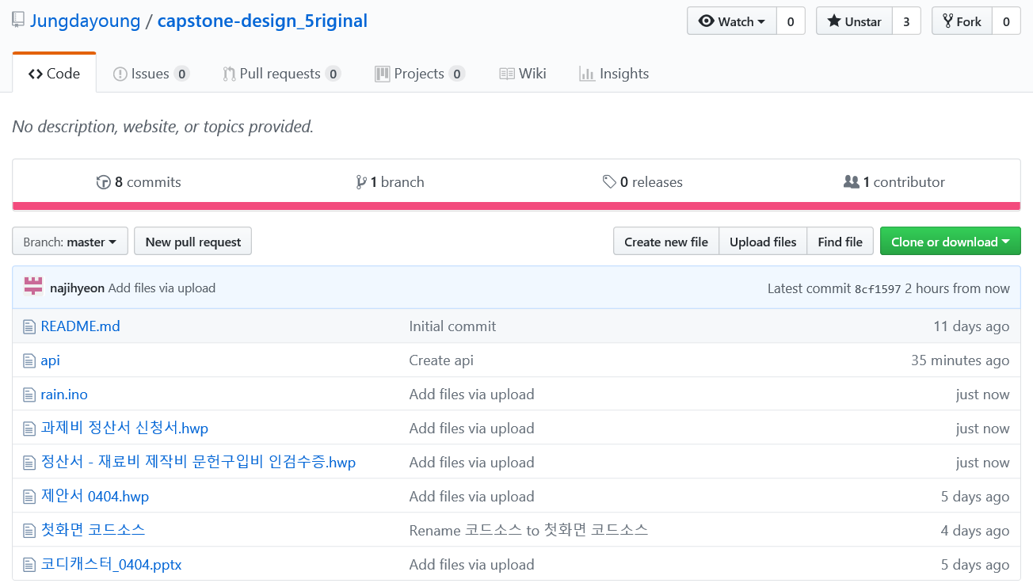
산학 캡스톤 디자인1
코디 캐스터
제 3절 세부내용
3-5. 협업 방식
Github
조원 모두 GITHUB 가입
소스 코드 공유 및 현재 진행상황 공유
매 주 ppt, 제안서, 소스코드 공유
https://github.com/Jungdayoung/capstone-design_5riginal

Slide 41
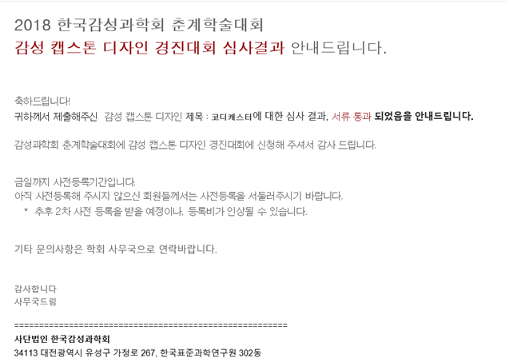
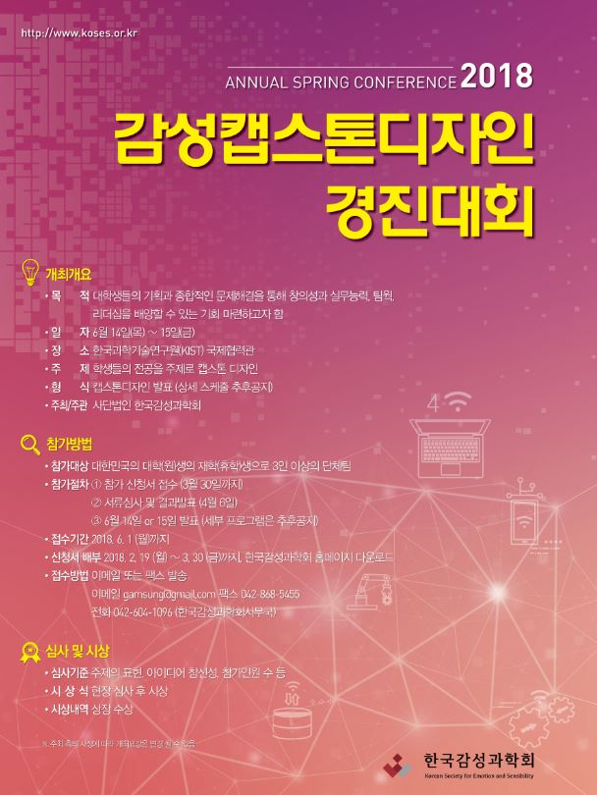
산학 캡스톤 디자인1
코디 캐스터
제 3절 세부내용
3-6. 공모전 소개

Slide 42

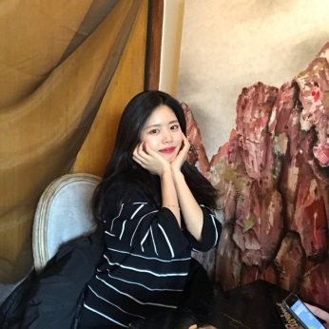
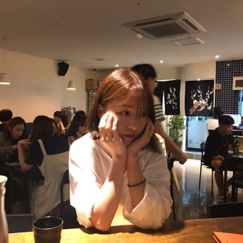
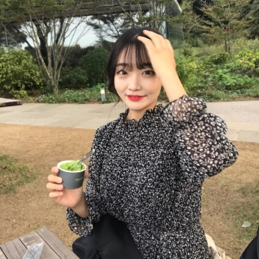
산학 캡스톤 디자인1
코디 캐스터
제 3절 세부내용
3-7. 팀원 소개 및 역할
20134803 정다영
20154290 김정인
역할 : 3D 프린터 설계 및 하드웨어 설계
E-mail : jdy940828@hanmail.net
SNS : 인스타그램 gody0_0v
역할 : 날씨 빅데이터 연동 및 소프트웨어 설계
E-mail : rla8689@naver.com
SNS : 페이스북 01093218689
20154312 정소영
20154335 나지현
역할 : 앱 개발 및 소프트웨어 설계
E-mail : jssy123@naver.com
SNS : 페이스북 01096039817
역할 : 아두이노 설계 및 하드웨어 설계
E-mail : ngh6681@naver.com
SNS : 페이스북 01091276681

Slide 43
산학 캡스톤 디자인1
코디 캐스터
제 4절 질문
제 4절
질문
4-1. 질문

Slide 44
산학 캡스톤 디자인1
코디 캐스터
Q & A

Slide 45
산학 캡스톤 디자인1
코디 캐스터
Q. 옷을 결정하는게 온도,습도,일조량이라는게 있는데
오로지 온도로만 옷을 결정하는지?
평균의 사람들이 옷을 입기 위해 날씨를 확인할 때는 습도와 일조량 같은
부분은 상관없이 온도를 확인하고 옷을 결정하기 때문에
저희 조는 온도만을 사용하여 옷을 추천하기로 결정하였습니다.
Q. 하드웨어는 삭제했는지?
저희 분반이 빅데이터를 활용한 수업이기 때문에, 저희는
빅데이터를 중점적으로 하기 위해 우선 빅데이터 통계를 내고
분석을 먼저 처리한 후에 하드웨어는 다시 생각해보기로 하였습니다.

Slide 46
산학 캡스톤 디자인1
코디 캐스터
Q. 날씨를 왜 3시간 간격으로 설정하였는지?
저희가 날씨 빅데이터를 가져오기 위해서 openweathermap이라는
홈페이지를 활용하여 날씨를 가져오기로 하였는데,
무료로 제공하는 날씨가 3시간 간격만으로 제공하기 때문입니다.
Q. 중간에 잘못된 영상, 원래는 어떤 내용인지?
OpenWeatherMap을 사용하여 날씨를 받아와, 현재 날짜와 시간,
날씨의 정보, 해당 온도에 맞는 옷 추천의 내용이 출력되는 영상입니다.

Slide 47
산학 캡스톤 디자인1
코디 캐스터
Q. 옷에 대한 정보는 자신이 가지고 있는 옷을 입력하는지?
옷에 대한 정보는 어플을 개발 시 저희가 입력한 값으로,
사용자가 직접 입력하기는 불가능하고 추천해 준 옷 중에
사용자가 가지고 있는 옷을 입으면 됩니다.
Q. 코디 범위가 어디까지인지? (액세서리, 신발 등까지만인지?)
코디 범위는 아우터, 상의, 하의, 원피스만으로 정하였고,
액세서리, 신발 같은 경우는 추가하지 않았습니다.

Slide 48
산학 캡스톤 디자인1
코디 캐스터
캡스톤디자인
# 코 디 캐 스 터
감사합니다

